Slide 1
Research4Life: outils de plaidoyer
Présentation succincte
This work is licensed under a Creative Commons Attribution-ShareAlike 4.0 International License.

Slide 2
Qu’est ce que Research4life ?
Research4Life est un nom commun qui renvoie à cinq programmes - Hinari, AGORA, OARE, ARDI et GOALI - et qui fournit aux pays en développement un accès gratuit ou à faible coût à des revues académiques ou professionnelles en ligne évaluées par les pairs.
Research4Lif est un partenariat public-privé de l’OMS, la FAO, le PNUE, l’OMPI, OIT Les Universités de Cornell et de Yale, l’Association internationale des éditeurs scientifiques, techniques et médicaux et plus de 185 éditeurs internationaux.
L’objectif de Research4Life est de réduire le gap de connaissances entre pays industrialisés et pays à revenus faibles et intermédiaires, en fournissant un accès abordable à l’information académique, professionnelle et de recherche.

Slide 3
Un bref aperçu de Research4Life
Plus de 8,900 institutions
Plus de 120
pays
Jusqu’à 155 éditeurs

Slide 4
Programmes
Hinari (Recherche sur la Santé), Géré par L’OMS
AGORA (Accès à la recherche mondiale sur l’Agriculture en ligne),Géré par la FAO
OARE (Accès à la recherche sur l’Environnement en ligne), géré par le PNUE
ARDI (Accès à la recherche pour le Développement et l’Innovation en ligne), géré par OMPI
GOALI (accès à l’Information Juridique internationale en ligne), géré par l’OIT

Slide 5
Accès aux meilleurs éditeurs académiques

Slide 6
Ressources
 | Hinari | AGORA | OARE | ARDI | GOALI
Revues | Jusqu’à 15,000 | Jusqu’à 13,700 | Jusqu’à 11,700 | Jusqu’à 7,700 | Jusqu’à 2,500
Livres électroniques | Jusqu’à 60,000 | Jusqu’à 26,800 | Jusqu’à 27,000 | Jusqu’à 22,000 | Jusqu’à 12,000
Autres ressources | Jusqu’à 105 | Jusqu’à 30 | Jusqu’à 40 | Jusqu’à 25 | Jusqu’à 35
Total | Jusqu’à 70,000 | Jusqu’à 36,000 | Jusqu’à 35,000 | Jusqu’à 28,000 | Jusqu’à 13,500

Slide 7
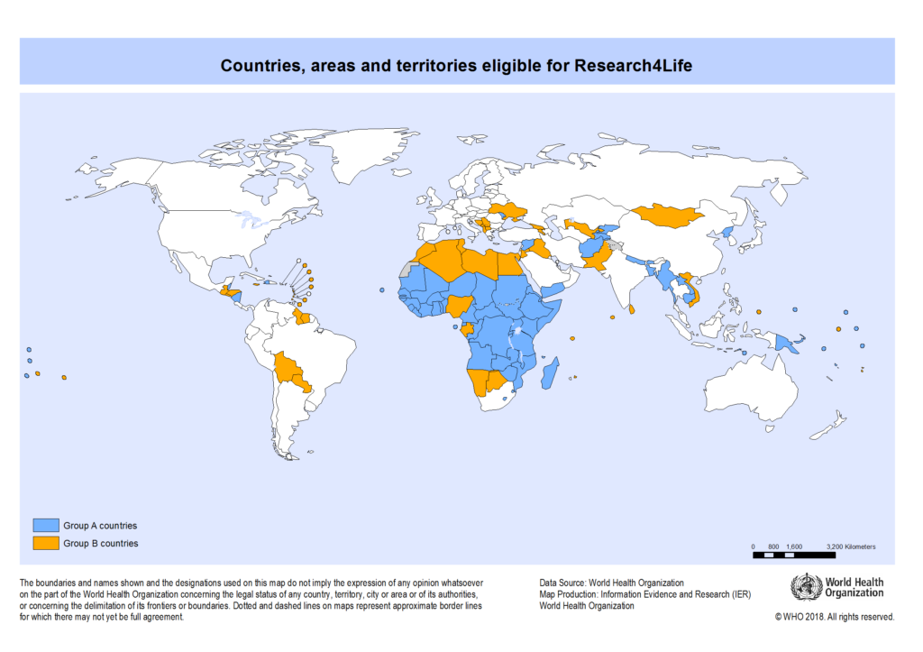
Eligibilité
Group A: Pays à accès gratuit
Group B: pays à accès à faible coût

Slide 8
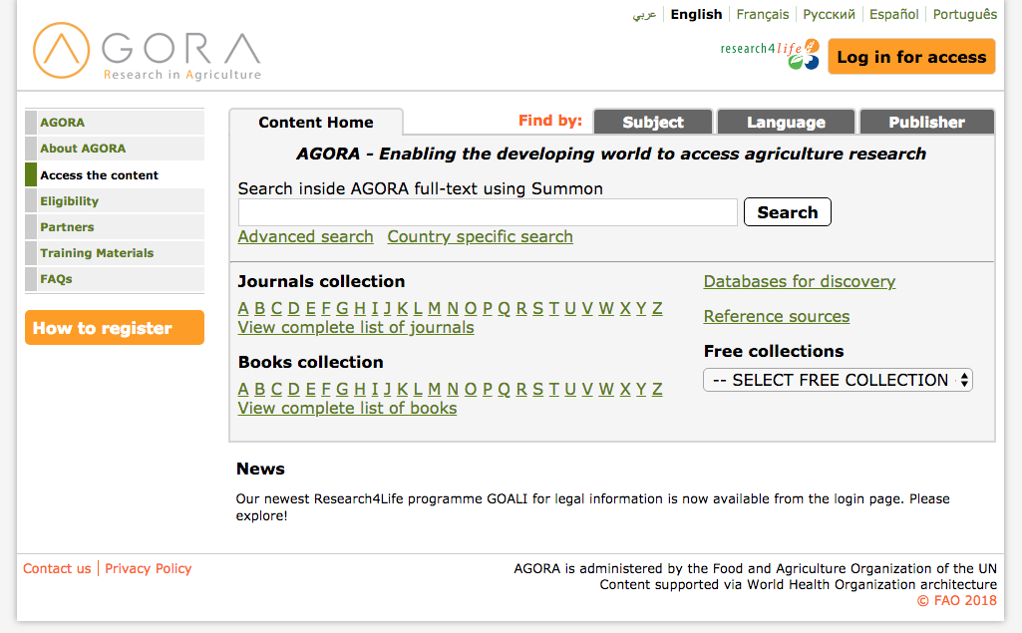
Accès
Inscription en ligne facile
Un identifiant institutionnel pour plusieurs programmes
Un portail avec des options de recherche dans plusieurs langues
Articles disponibles et téléchargeables en fichier PDF

Slide 9
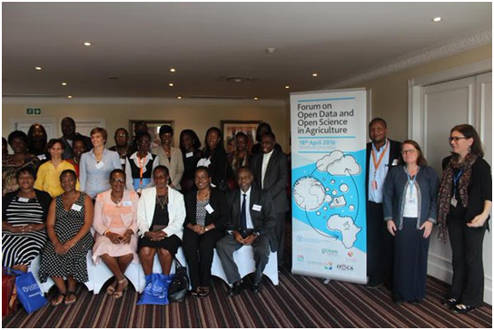
Formation
Formation en ligne :
Research4Life offre des modules gratuits sur différents thématiques qui sont téléchargeables de même que des cours en ligne pour apprendre comment utiliser les différents plateformes des programmes. Les utilisateurs peuvent aussi devenir des formateurs en suivant un programme de formation des formateurs
Atelier de formation:
Les programmes Research4Life organisent des ateliers de formation à travers le monde en partenariat avec les agences des Nations Unies et des bibliothèques universitaires.

Slide 10
Valeur des programmes Research4Life
Coût d’abonnement approximatif à une revue*: US$ 1,731
Research4Life fournit un accès à : 20,000 revues**
Le coût monétaire total fournies a chaque institution: US$ 34,620,000
* Basé sur l’enquête LJ des prix des Périodiques 2017 https://www.libraryjournal.com/?detailStory=new-world-same-model-periodicals-price-survey-2017
**Les éditeurs ont l’option de choisir de donner ou non l’accès à des contenus spécifiques dans des pays spécifiques

Slide 11
Prix moyen des revues en ligne selon l’enquête LJ sur les prix des périodiques, 2017
DISCIPLINE | PRIX MOYEN PAR TITRE | DISCIPLINE | PRIX MOYEN PAR TITRE
Chimie | $4,773 | Botanique | $2,053
Physique | 4,369 | Zoologie | 1,988
Ingénierie | 3,408 | Math & Informatique | 1,971
Biologie | 2,917 | Géographie | 1,742
Nutrition | 2,567 | Sciences de la Santé | 1,736
Géologie | 2,381 | Agriculture | 1,666
Technologie | 2,234 | Science général | 1,556
Astronomie | 2,071
Source: l’enquête LJ sur les prix des périodiques, 2017, https://www.libraryjournal.com/?detailStory=new-world-same-model-periodicals-price-survey-2017

Slide 12
Pourquoi l’accès à la publication scientifique est-elle importante?
« Mon accès à OARE lors de ma thèse ne me permettait pas seulement en tant qu’individu d’ atteindre mon objectif mais aussi d’ améliorer la qualité des Ogiek au Mauche et Newsiit où la diarrhée et la toux, parmi d’autres maladies bénignes préventives, étaient en train de ravager la vie des enfants et de beaucoup d’adultes dans un cercle vicieux maladif ».
Wilkista Nyaora Moturi, Chef du département des études environnementales, Université de Egerton, Kenya
« Les Revues scientifiques sont très importantes dans les pays en développement parce qu’ils donnent aux scientifiques – la connaissance, l’information de pointe ; ainsi ils peuvent lutter contre les maladies... Les Programmes tels que HINARI, AGORA et OARE... donnent accès à plusieurs pays en développement ... Ceci garantie que…les connaissances scientifiques sont également livrés aux scientifiques pour qu’ils innovent... Et les adaptent à leurs propres environnements et travaillent véritablement à solutionner les problèmes».
Gracian Chimwaza, Director executive de ITOCA (Information Training and Outreach Centre for Africa), Pretoria, Africa du Sud
« Dans le domaine médical, la formation et la recherche, l’information est quelque chose de très crucial... Nous devons savoir ce qui se fait ailleurs. Avant que nous découvrions Hinari, trouver des informations était très difficile. HINARI [] nous aide à avoir des données dont nous avons besoin en temps opportun. Il suffit d’aller sur le site, faire... la recherche appropriée; nous pouvons ainsi télécharger les ressources qui s’y trouvent... il résout... Les problèmes de formation et de traitement de patient [s] ».
Dr. Mahammoud Jaro, Urologiste, Dakar Sénégal

Slide 13
L’importance des bibliothèques
Un accès facile à des revues scientifiques évaluées par des pairs est la base d’une recherche de qualité
« L’accès au contenu de qualité est essentiel à la recherche et cela est reconnue par les chercheurs, les cadres supérieurs ainsi que les bibliothécaires. Les Bibliothèques dépensent d’importantes sommes pour maintenir et développer leurs collections, et les chercheurs selon leur domaine ont désormais accès à plus de ressources. » (1)
(1) The value of libraries for research and researchers. A RIN and RLUK report March 2011.

Slide 14
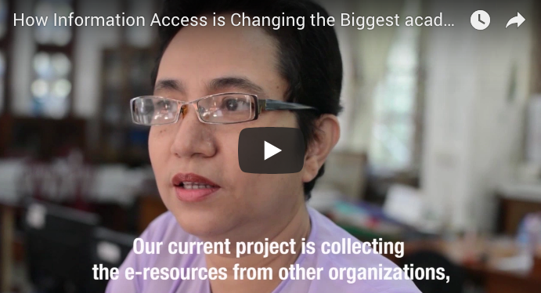
Les bibliothèques augmentent la visibilité de l’institution et rehaussent son profil dans le domaine de la recherche
«Les bibliothèques sont importantes de part leur contenu, et à présent, l’accent est mis sur l’augmentation du contenu, en amenant les chercheurs a y systématiquement déposer leurs œuvres pour les rendre visibles »
Les bibliothèques jouent actuellement un grand rôle dans la formation des chercheurs et initient des procédures et approches plus efficaces dans l’institution

